Slide 1
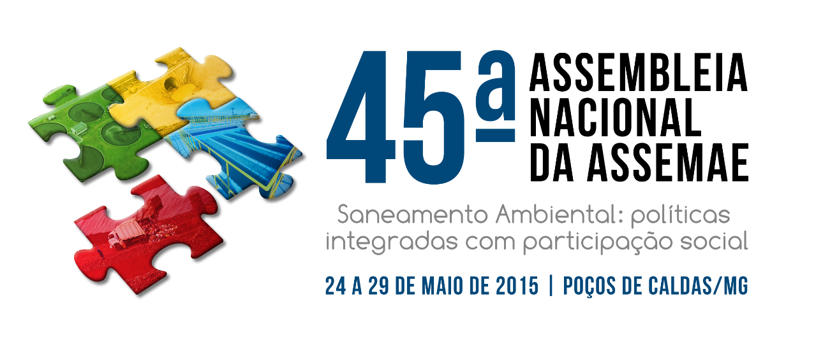
AVALIAÇÃO DA EFICIÊNCIA DAS LEE DO SIMAE PÓS-ETAPA DE INSTALAÇÃO DO PRÉ-TRATAMENTO
AUTORES
Prof. Dr. Dirceu Scaratti - UNOESC
Prof. Eng. Civil João Carlos Ungericht - SIMAE
Eng. Sanitarista e Ambiental André Luiz Bolzon - Laticínios TIROL

Slide 2
INTRODUÇÃO
O Brasil tem um dos maiores mananciais de água doce do planeta, porém, está sofrendo com o desabastecimento causado, predominantemente, pela poluição das águas. Para que os mananciais recuperem a qualidade da água, é essencial a busca de alternativas eficientes e viáveis para tratar adequadamente efluentes das mais diversas origens.
Os sistemas de lagoas de estabilização constituem-se na forma mais simples para tratamento de esgotos.

Slide 3
INTRODUÇÃO
O tratamento em lagoas de estabilização de esgoto (LEE) ocorre de forma natural mediante fenômenos bioquímicos, biológicos e físicos regulados por uma ampla diversidade de seres vivos, os quais são responsáveis pelas transformações da matéria orgânica e dos nutrientes (MAYNARD et al., 1999; KELLNER e PIRES, 1998). A redução de material carbonáceo considerada satisfatória, alcança eficiência de remoção em torno de 90% em termos de DBO5 (Von SPERLING, 1996).

Slide 4
INTRODUÇÃO
Responsáveis pelo tratamento dos efluentes, as lagoas de estabilização devem cumprir dois objetivos principais, remoção da matéria orgânica e, eliminação de organismos patogênicos.
Principais condições hidrometeorológicas de influência direta no comportamento das LEEs
A radiação solar,
A temperatura,
O vento,
A precipitação pluviométrica.

Slide 5
PROBLEMA
Início da operação em 1991 (demanda abaixo dos parâmetros de projetos de 1991 até 2011);
No inicio de 2012 com o aumento da carga recebida a ETE mostrou-se ineficiente no tratamento do esgoto sanitário recebido.
Emissão de odor fétido;
Necessidade de prover as soluções necessárias ao adequado funcionamento da ETE;
Atendimento das demandas propostas nos PMSB para o horizonte de 20 anos;

Slide 6
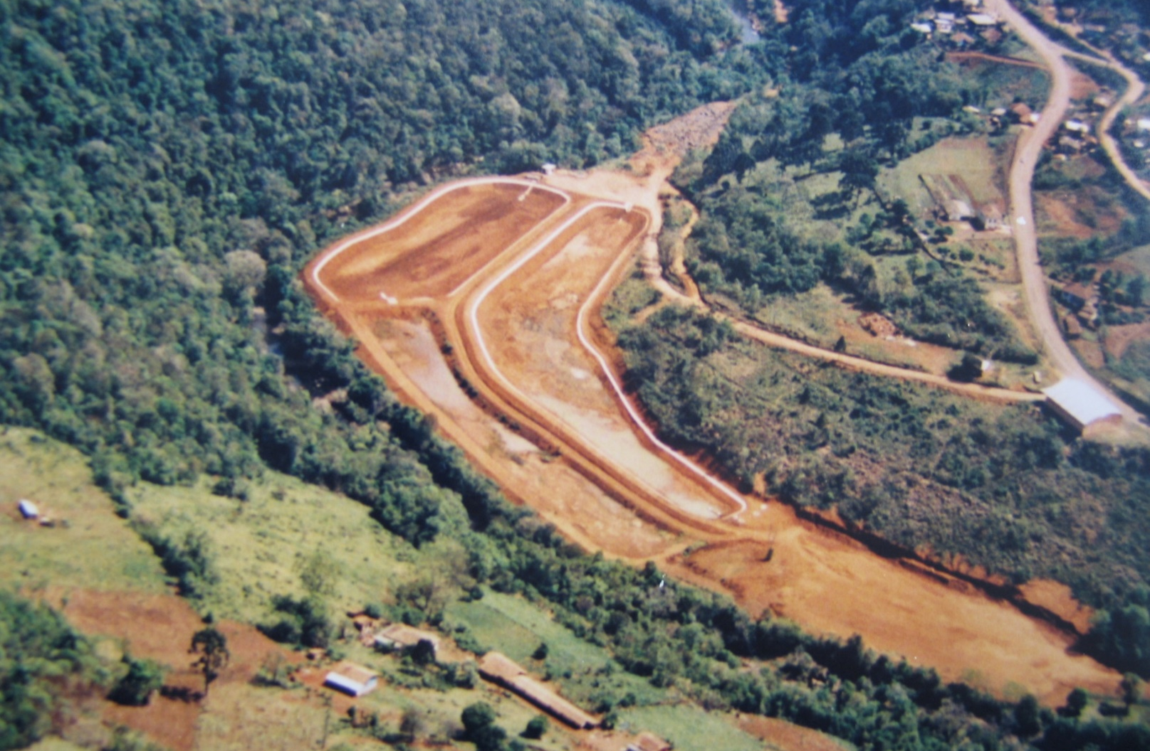
Figura 1 - Foto aérea da Construção das Lagoas de Estabilização do SIMAE
Fonte: Simae, 1991

Slide 7
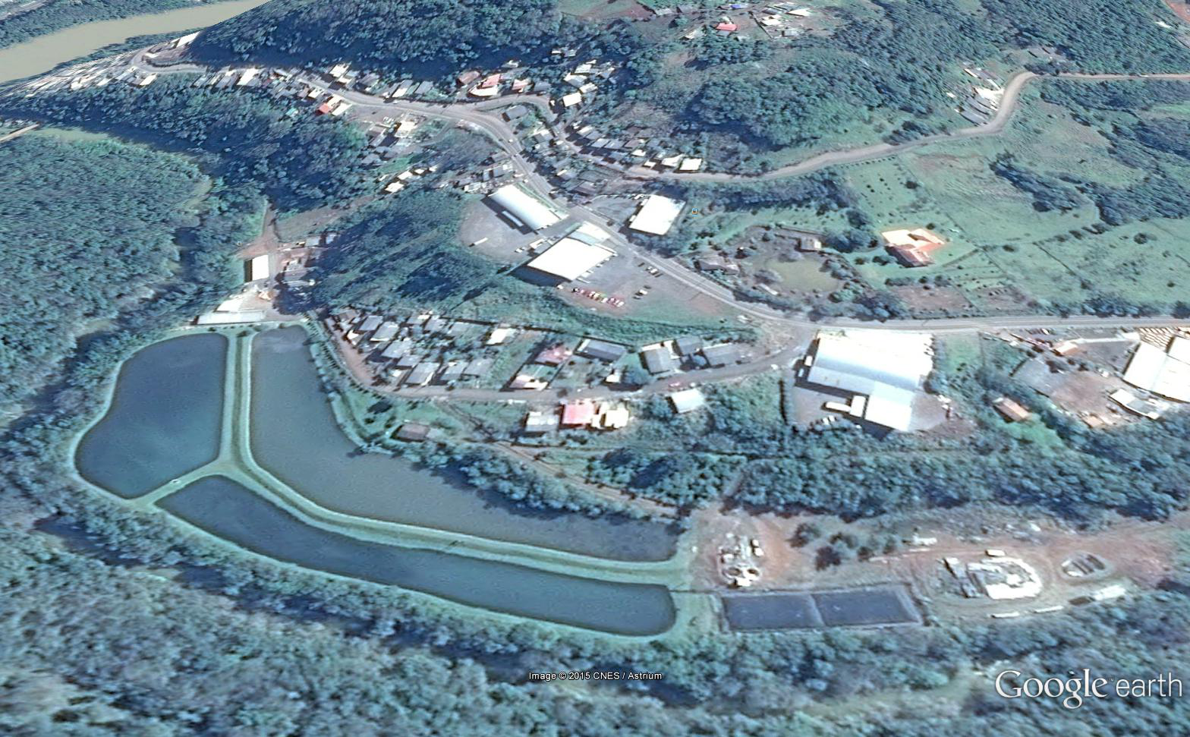
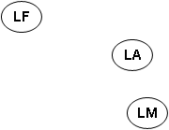
Figura 2 - Foto aérea da ETE tipo Lagoas de Estabilização do SIMAE
Fonte: Google Earth, 2015

Slide 8
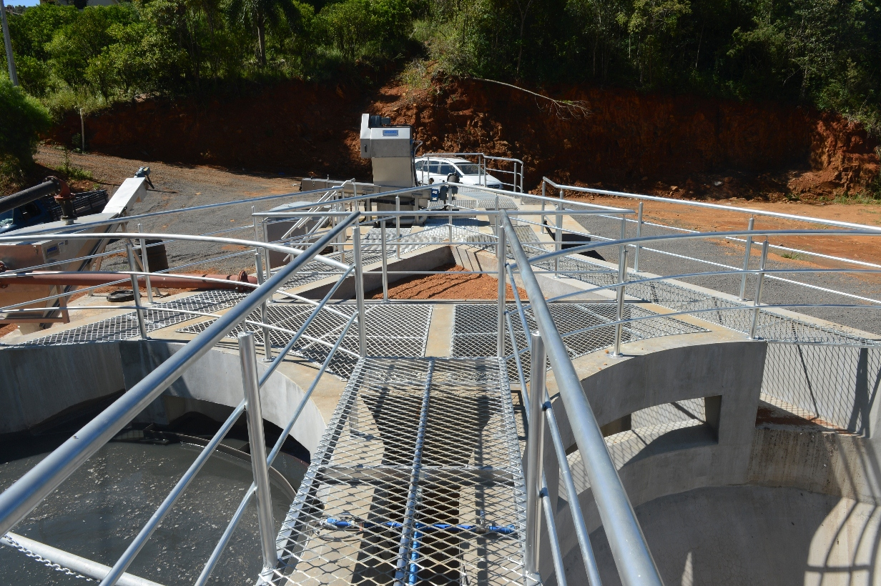
Figura 3 - Sistema de pré-tratamento da ETE
Fonte: Simae, 2013

Slide 9
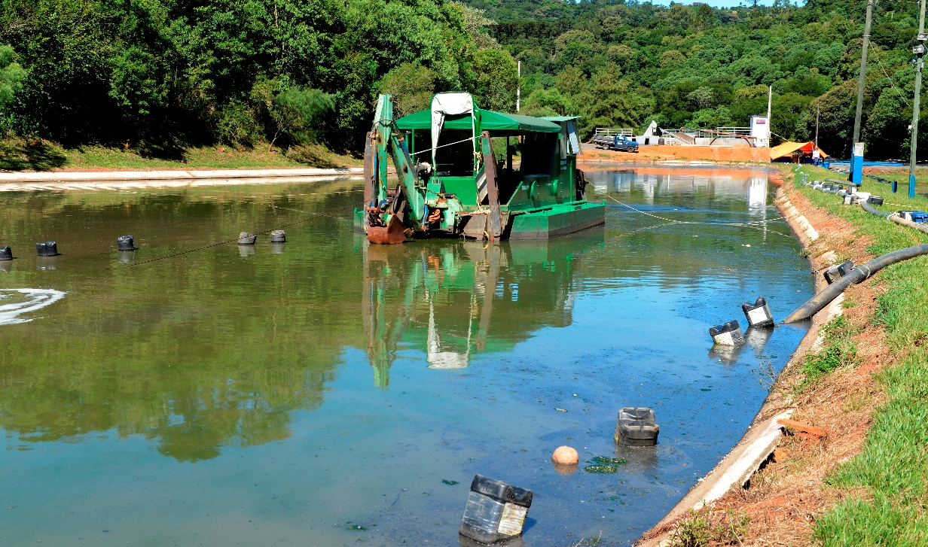
Figura 4 - Dragagem da LA da ETE
Fonte: Simae, 2013

Slide 10
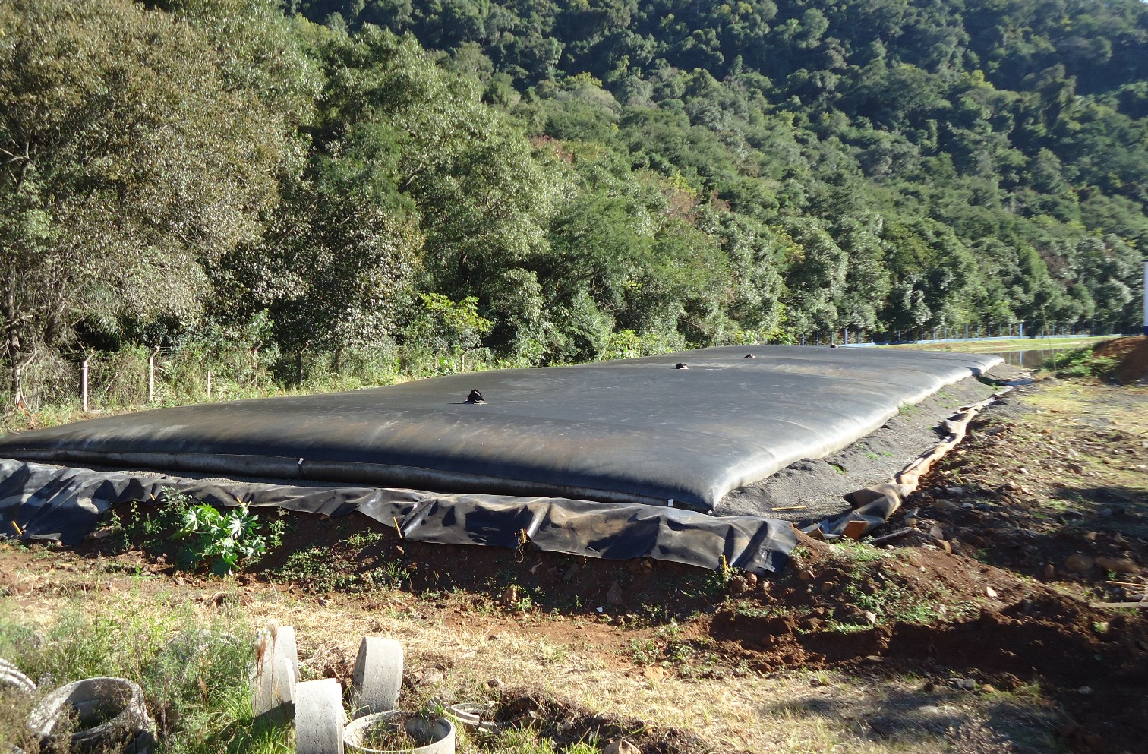
Figura 5 - Disposição do Lodo retirado da LA da ETE
Fonte: Simae, 2013

Slide 11
OBJETIVO GERAL
Avaliar a eficiência no tratamento de esgoto sanitário do sistema de LEE do SIMAE pós-etapa de instalação do pré-tratamento

Slide 12
METODOLOGIA
A ETE é formada em sequência de três lagoas em série e atende as coletas de Joaçaba e Herval d’Oeste;
Acompanhamento analítico mensal foi realizado pelo SIMAE em conjunto com o Laboratório de Experimentação e Microbiologia da Unoesc Videira e do SIMAE, no período de 2012 a 2014);

Slide 13
Figura 6 - Foto aérea da ETE tipo Lagoas de Estabilização do SIMAE
Fonte: Google Earth, 2015

Slide 14
METODOLOGIA
Coletas de amostras e análises mensais, com algumas exceções por problemas pontuais;
Período da avaliação da eficiência de março de 2012 a setembro de 2014;
Intervalo de descontinuidade logo após as obras de instalação do pré-tratamento e da dragagem do lodo da lagoa anaeróbia de abril a agosto de 2013;

Slide 15
METODOLOGIA
Análises físico-químicas e microbiológicas, realizadas:
Potencial hidrogeniônico (pH);
Demanda química de oxigênio (DQO);
Demanda bioquímica de oxigênio (DBO);
Nitrogênio amoniacal (NH₃⁻N), Nitrito (N⁻NO₂⁻) e Nitrato (N⁻NO₃⁻);
Ortofosfato reativo (P⁻PO₄³⁻);
Sólidos totais (ST) e sólidos em suspensão (SS);
Coliformes totais (CT) e Escherichia coli (E. coli).

Slide 16
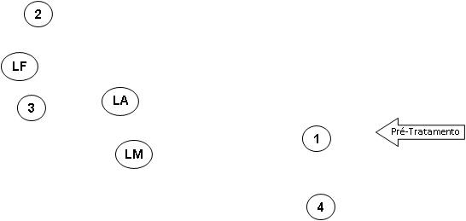
Figura 7 - Foto aérea da ETE com identificação dos pontos de Coleta
Fonte: Simae, 2013

Slide 17
RESULTADOS E DISCUSSÃO
Instalação do pré tratamento foi concluído em fevereiro de 2013;
Remoção do lodo realizado em março de 2013 (4500 m³ de lodo, armazenados em BAGs geotêxtis);
Devido a alteração brusca no sistema causado pela intervenção mecânica foi necessária a adição de bactérias.

Slide 18
Figura 8 - Resultados da remoção de DBO no período de março 2012 a dezembro de 2014

Slide 19
Figura 9 - Resultados da remoção de DQO no período de março 2012 a dezembro de 2014

Slide 20
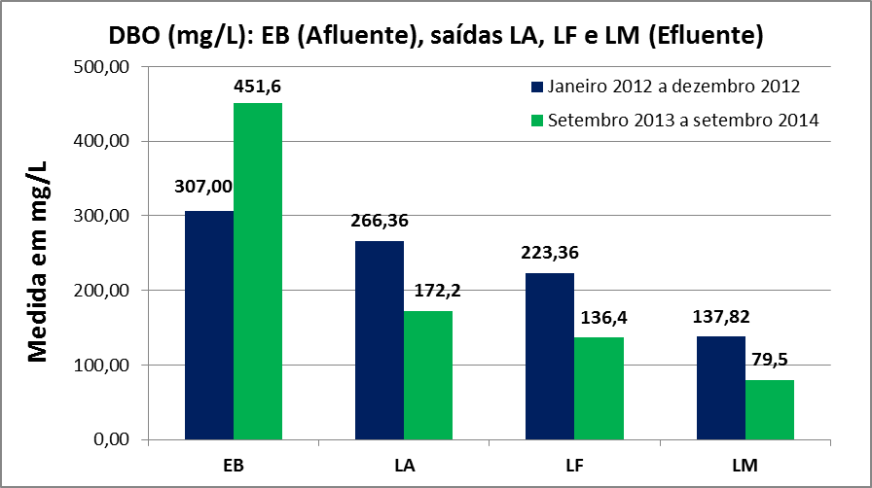
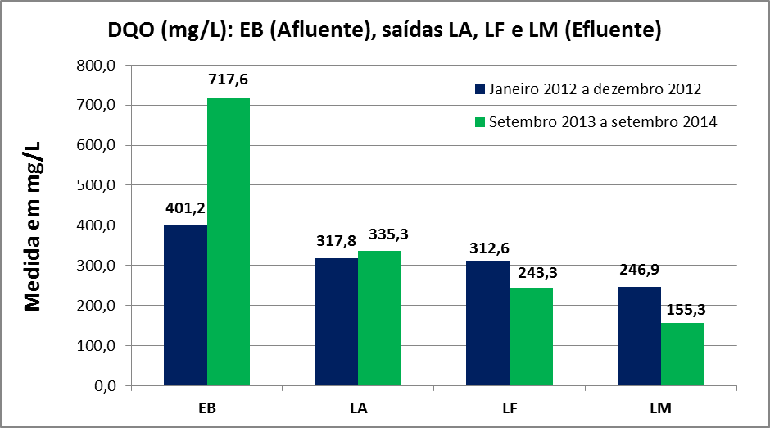
Figura 10 - Resultados da remoção de DBO e DQO (mg/L): EB (Afluente), saídas LA, LF e LM (Efluente) por período
Concentração 79,5 mg/L
Máxima CONAMA Nº 430, 2011 120mg/L
Remoção da DQO passou de 38,5% para 78,4% (103,7%)

Slide 21
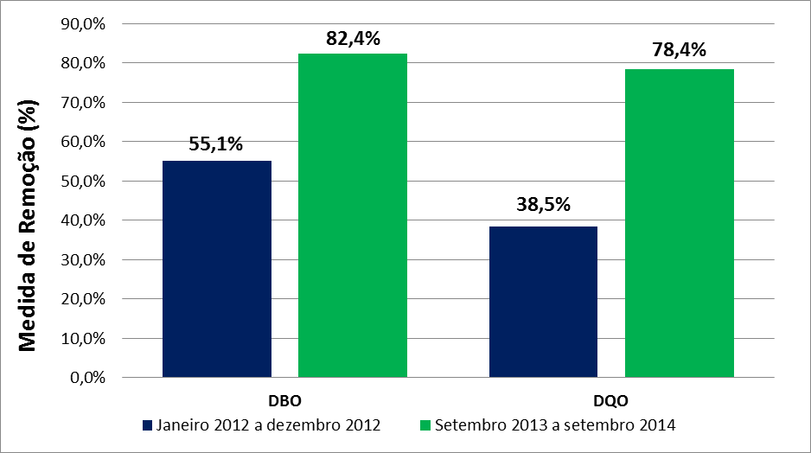
Figura 11 - Resultados da eficiência de remoção de DBO e DQO nos períodos avaliados

Slide 22
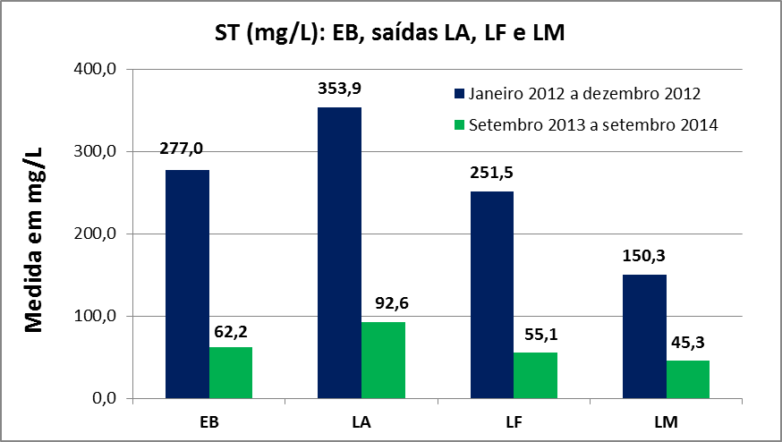
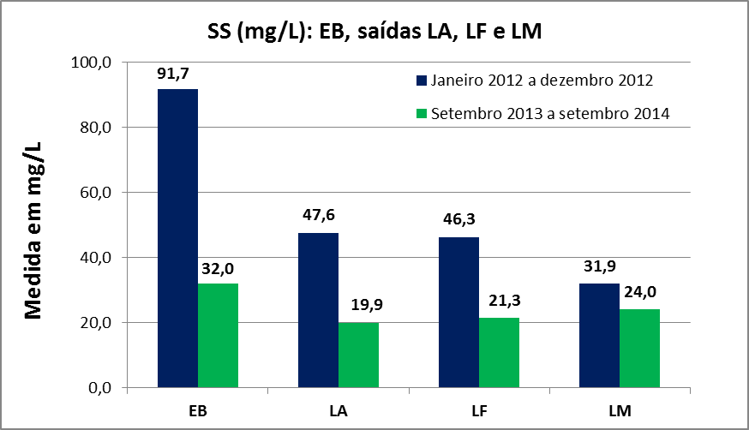
Figura 12 - Resultados da remoção de ST e SS (mg/L): EB (Afluente), saídas LA, LF e LM (Efluente) por período
Os níveis de ST baixaram de 150,3 para 45,3 mg/L, redução de 69,8%
Os níveis SS baixaram de 31,9 para 24,0 mg/L, redução de 24,7%

Slide 23
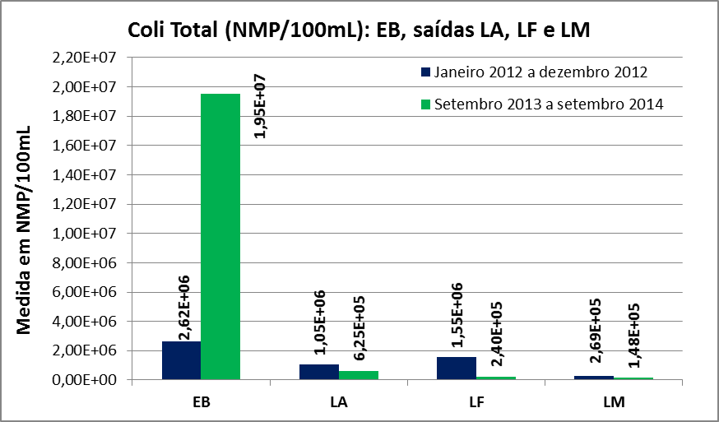
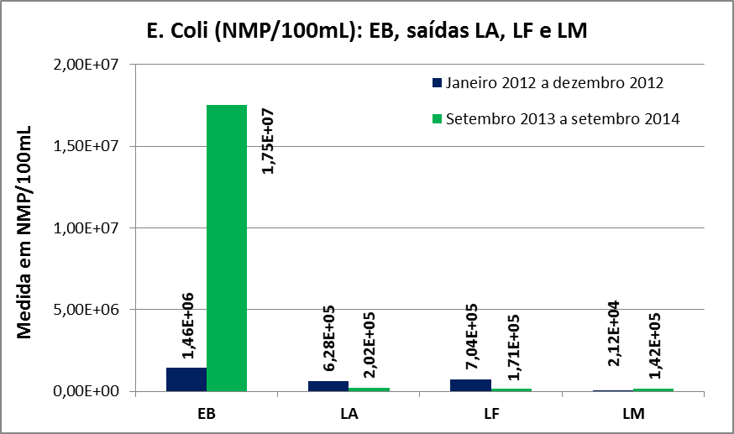
Figura 13 - Resultados da remoção de CT e E. Coli (NMP/100mL): EB (Afluente), saídas LA, LF e LM (Efluente) por período
Concentrações acima daquelas relacionadas em literatura especializada;
Variações hidrometeorológicas, típicas de cada região, interferem no processo;
As concentrações podem ser inferiores a 1000NMP/100mL de E. coli (BENTO, 2005), ou
Ter como limites, 10,00E+03 a 10,00E+05 NMP/100mL (vazão e variações de temperatura) (COSEMA, 2006).

Slide 24
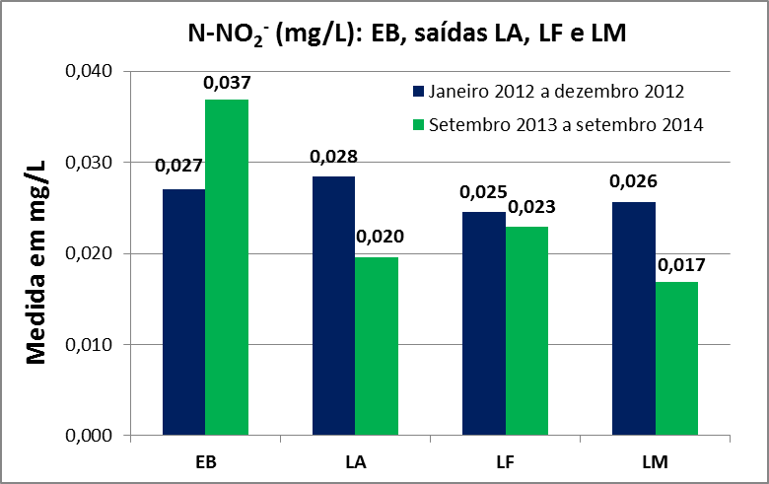
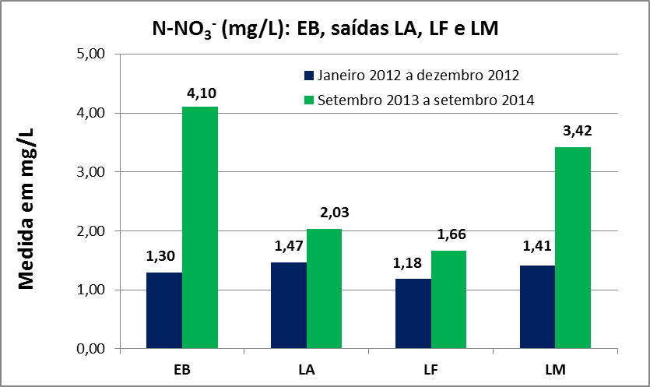
Figura 14 - Resultados da remoção de N-NO₂- e N-NO₃- (mg/L): EB (Afluente), saídas LA, LF e LM (Efluente) por período
Nitrito: concentração 0,017 mg/L, bem abaixo de 1,0 mg/L (Resolução nº 357/2005 do CONAMA);
Elevação do Nitrato no efluente final (LM);
Concentração de 3,42 mg/L< 10mg/L (Resolução nº 357/2005 do CONAMA).

Slide 25
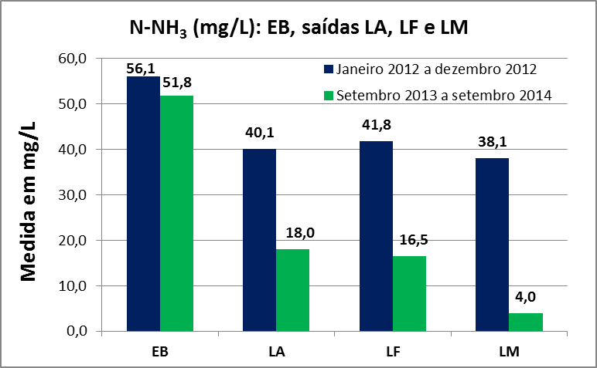
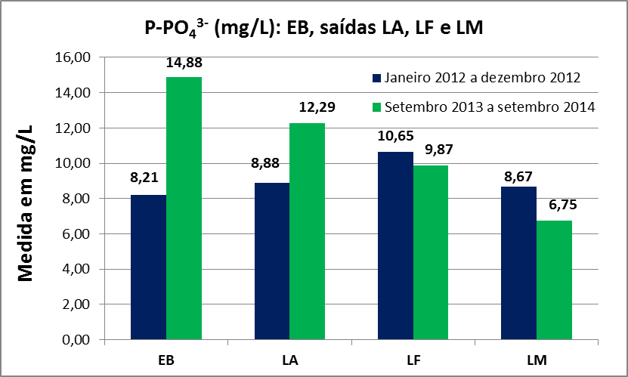
Figura 15 - Resultados da remoção de N-NH₃ e P-PO₄³- (mg/L): EB (Afluente), saídas LA, LF e LM (Efluente) por período
A remoção de nitrogênio amoniacal em LEE 60 a 80% (Destro e Amorim (2007);
Eficiência nas LEE do SIMAE pós pré-tratamento foi de 92,3%;
Concentração de 4,0 mg/L< 20mg/L (Resolução nº 430/2011 do CONAMA).
Remoção do ortofosfato nas LEE atingiu 54,7%;
A remoção pode variar de 55% a 70% (Von Sperling (2002);

Slide 26
CONCLUSÃO
A construção do sistema de pré-tratamento e a remoção do lodo excedente nas lagoas contribuíram diretamente na melhoria dos níveis de eficiência do sistema de tratamento por LEE do SIMAE;
A obtenção de resultados sobre a dinâmica das LEE deve ser baseada em estudos regionalizados, interdisciplinares e realizados em períodos prolongados de tempo;
No período de aproximadamente dois anos de envolvimento com atividades relacionadas ao estudo do sistema, foi possível obter, um conjunto de informações qualitativas e quantitativas sobre o seu funcionamento;

Slide 27
CONCLUSÃO
As características físico-químicas e microbiológicas do sistema apresentaram variações discrepantes e extremas no período de janeiro a dezembro de 2012. Essas variações são comumente observadas em sistemas naturais de tratamento de efluentes que estão instalados em locais onde ocorrem eventos hidroclimáticos como altas precipitações pluviométricas e baixas temperaturas, como é o caso da região onde o sistema de LEE do SIMAE está instalado.

Slide 28
REFERÊNCIAS
APHA – American Public Health Association. (2005). Standard Methods for the Examination of Water and Wastewater. 21 ed. Baltimore/Maryland: APHA-AWWA-WEF.
BENTO, A. P. (2005). Tratamento de Esgoto Doméstico em lagoas de estabilização com suportes para o desenvolvimento de perifiton – biofilme. 197 f. Tese (Doutorado em Engenharia Ambiental) – Universidade Federal de Santa Catarina, Florianópolis, 2005.
BRASIL. CONSELHO NACIONAL DO MEIO AMBIENTE. (2011). Resolução CONAMA 430/2011. Dispõe sobre as condições e padrões de lançamento de efluentes, complementa e altera a Resolução Nº 357, de 17 de março de 2005, do Conselho Nacional do Meio Ambiente-CONAMA.
DESTRO, C. A. M; AMORIM, R. de. (2007) Avaliação do desempenho do sistema de lagoas de estabilização do bairro CPA III em Cuiabá/MT, a partir de variáveis físico químicas e biológicas. In: I SIMPÓSIO DE RECURSOS HÍDRICOS DO NORTE E CENTRO-OESTE, 2007, Cuiabá. Anais eletrônicos. Cuiabá: Ed. Associação Brasileira de Recursos Hídricos.

Slide 29
REFERÊNCIAS
JORDÃO, E. P.; PESSÔA, C. A. Tratamento de esgotos domésticos. 4º ed. Rio de Janeiro, SEGRAC, 2005.
KELLNER, E.; PIRES, E. C. (1998). Lagoas de Estabilização: Projeto e Operação. Rio de Janeiro: ABES. 244p.
MAYNARD, H. E.; OUKI, S. K.; WILLIAMS, S. C. (1999). Terciary Lagoons: A review of removal mechanisms and performance. Wat. Res. 33 (7): 1-13.
RIO GRANDE DO SUL. Resolução COSEMA Nº 128/2006. Dispõe sobre a fixação de Padrões de Emissão de Efluentes Líquidos para fontes de emissão que lancem seus efluentes em águas superficiais no Estado do Rio Grande do Sul. Publicado no DOE do dia 07 de dezembro de 2006. Porto Alegre.

Slide 30
REFERÊNCIAS
SANTA CATARINA. Decreto nº 14.250, de 05 de junho de 1981. Regulamenta dispositivos da Lei nº. 5.793, de 15 de outubro de 1980, referentes à proteção e a melhoria da qualidade ambiental. Diário Oficial do Estado, Florianópolis, SC, 09 junho 1981.
VON SPERLING, M (1995). Características das águas residuárias: Introdução à qualidade das águas e ao tratamento de esgoto. Departamento de Engenharia Sanitária e Ambiental - Universidade Federal de Minas Gerais, Belo Horizonte.
VON SPERLING, M. (1996). Lagoas de Estabilização. Departamento de Engenharia Sanitária e Ambiental; Universidade Federal de Minas Gerais, Belo Horizonte. 134 p.
VON SPERLING, M. (2002). Lagoas de Estabilização. 2.ed. Departamento de Engenharia Sanitária e Ambiental; Universidade Federal de Minas Gerais, Belo Horizonte.

Slide 31
MUITO OBRIGADO!
CONTATO:
Prof. Eng. Civil João Carlos Ungericht – SIMAE
E-MAIL: joão.ungericht@gmail.com

